Slide 1
Lineare Gleichungen in zwei Variablen

Slide 2
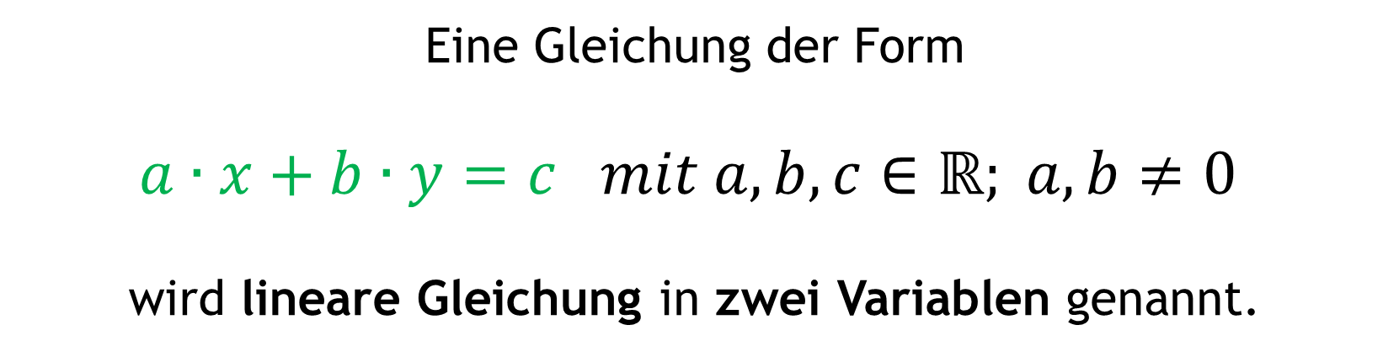
Definition: Lineare Gleichung in zwei Variablen
Eine Gleichung der Form
$$a∙x+b∙y=c mit a,b, c∈ℝ; a,b≠0$$
wird lineare Gleichung in zwei Variablen genannt.
Jedes Zahlenpaar $(x|y)$, das diese Gleichung erfüllt, ist eine Lösung dieser Gleichung.

Slide 3

Musterbeispiel
Bsp.) Gib drei verschiedene Lösungen zu folgender Gleichung an:
$$x−3y=9$$

Slide 4



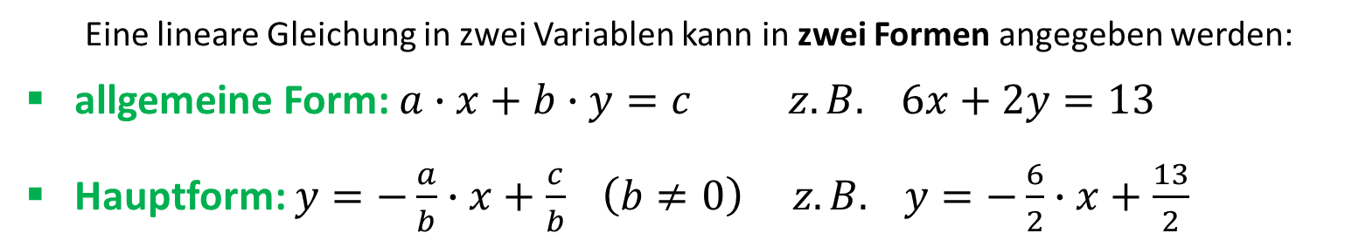
Darstellungsformen
Eine lineare Gleichung in zwei Variablen kann in zwei Formen angegeben werden:
allgemeine Form: $a∙x+b∙y=c z.B. 6x+2y=13$
Hauptform: $y=−\frac{a}{b}∙x+\frac{c}{b} \left(b≠0\right) z.B. y=−\frac{6}{2}∙x+\frac{13}{2}$
Bsp.) Wandle die Gleichung in die Hauptform um. Ist es möglich? Begründe deine Antwort.
$$6x+3y=18$$
$$2x=4$$
$$0,1y=9$$

Slide 5
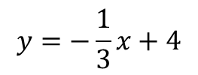
Darstellungsformen
Eine lineare Gleichung in zwei Variablen kann in zwei Formen angegeben werden:
allgemeine Form: $a∙x+b∙y=c z.B. 6x+2y=13$
Hauptform: $y=−\frac{a}{b}∙x+\frac{c}{b} \left(b≠0\right) z.B. y=−\frac{6}{2}∙x+\frac{13}{2}$
Bsp.) Wandle die Hauptform in die allgemeine Form um. Ist es möglich? Begründe deine Antwort.
$$y=−\frac{1}{3}x+4$$

